Slide 1


AI HISTORY
发展历程
人工智能70年
从Dartmouth会议到大语言模型，七十年AI发展历程的关键节点与深远影响。
探索人工智能的演进脉络，洞见未来技术发展趋势与无限可能。
AI研究院
Apr 15

Slide 2

AI发展史 · 2026-04-15
目录
CONTENTS
01
02
03
04
PART ONE
PART TWO
PART THREE
PART FOUR
引言
早期AI
AI寒冬
机器学习时代
AI发展历程概述
关键时代与时间线
符号主义AI起源
早期里程碑事件
专家系统的兴衰
两次AI寒冬的成因
数据驱动的范式转变
关键技术突破与应用

Slide 3

01
ONE
PART ONE
引言介绍
回顾人工智能自1956年诞生至今七十年的发展历程，梳理各关键时代的演进脉络。
从达特茅斯会议到现代大语言模型，全景呈现AI从理论构想走向通用智能的历史轨迹。

Slide 4
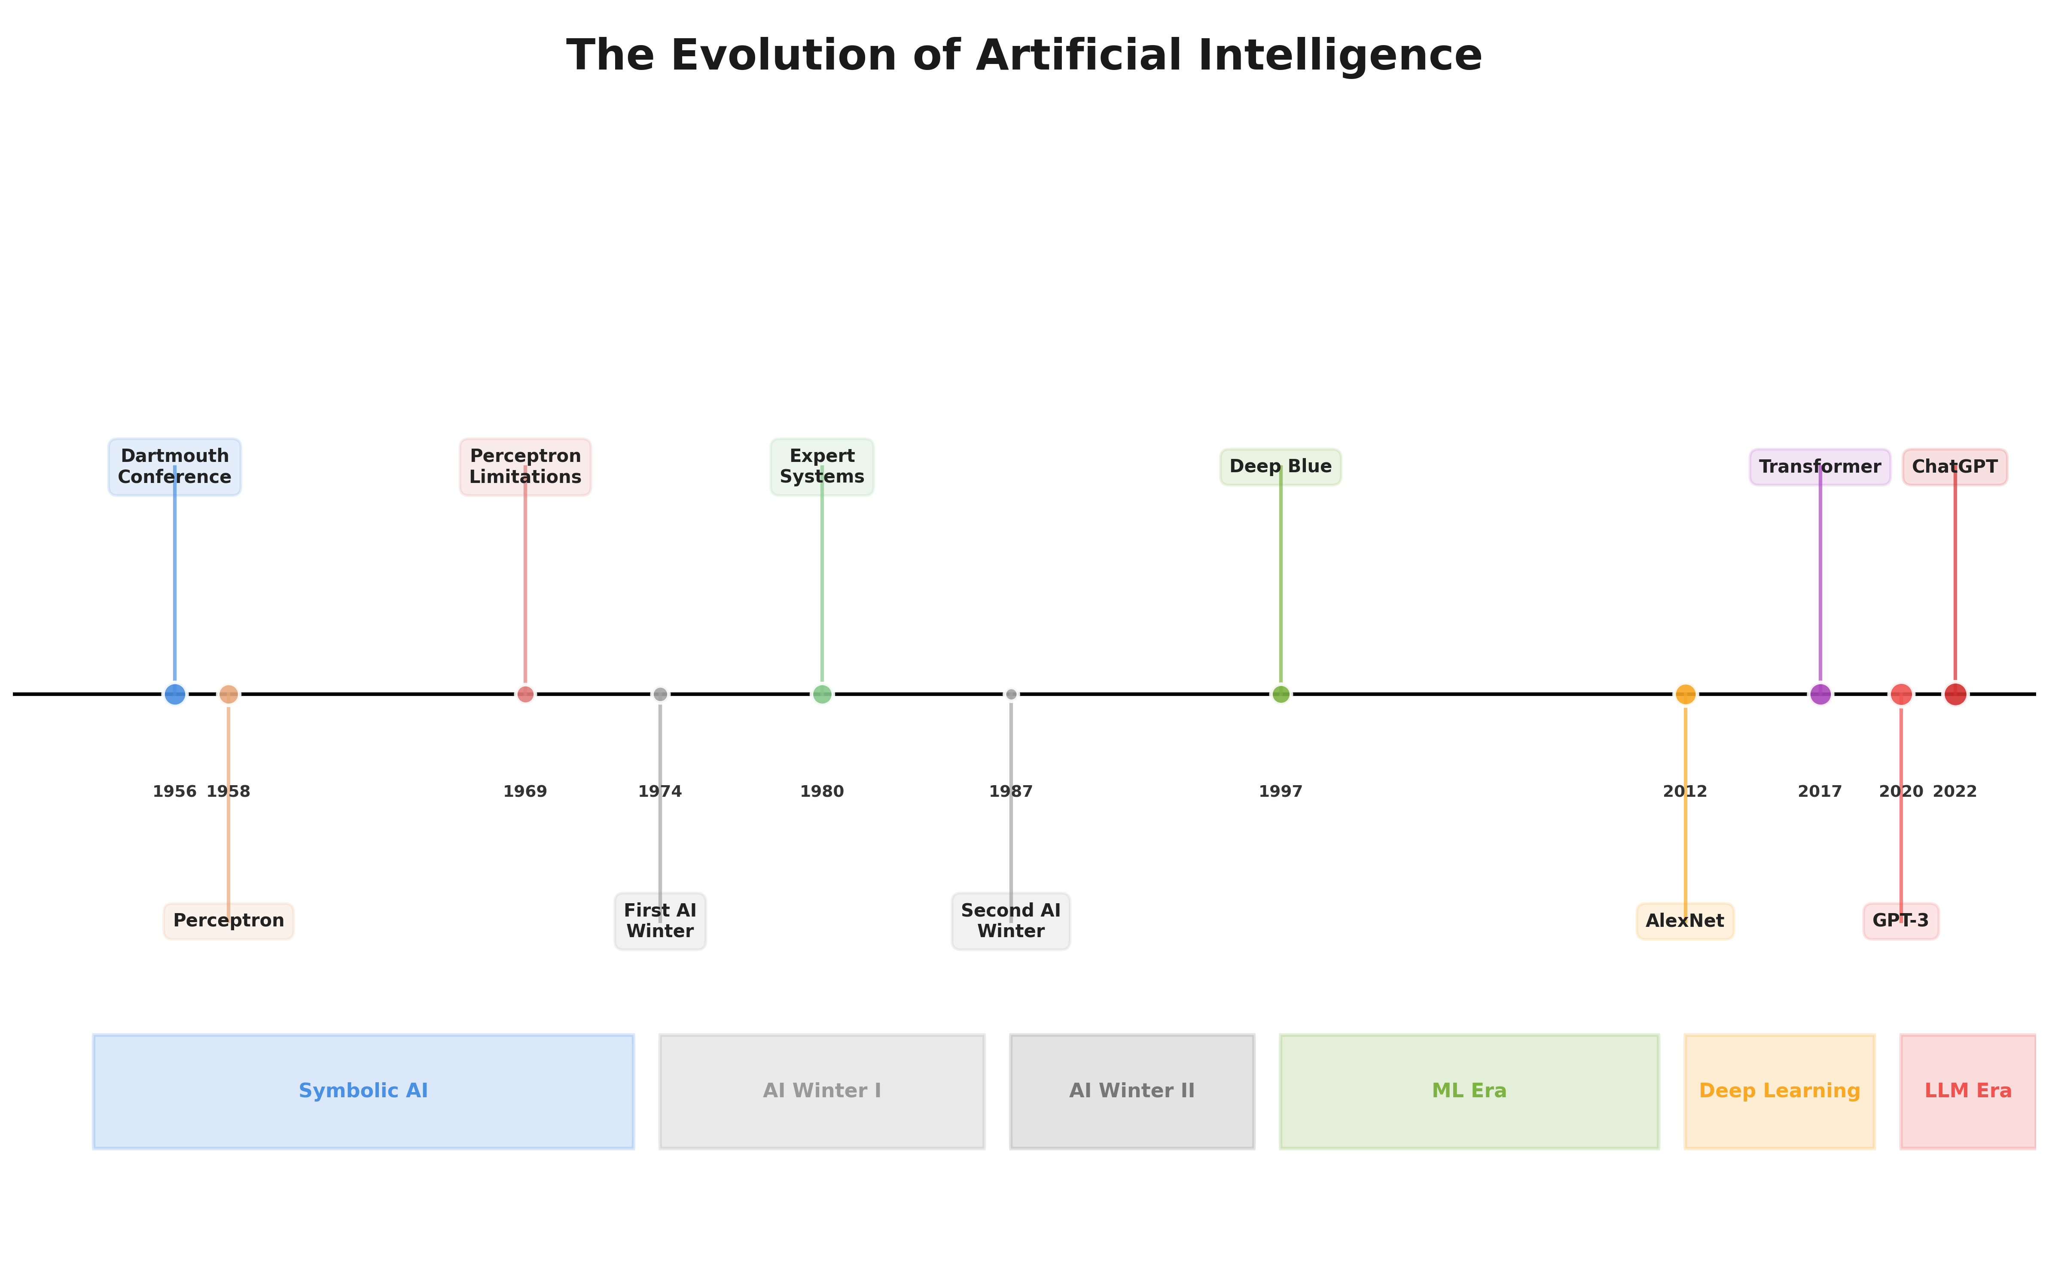
AI发展史
七十年征程
从1956年到2026年，人工智能历经七十年发展历程，从早期符号主义逐步演进至当今的大语言模型时代，持续探索智能本质，深刻重塑人类文明的未来走向。
关键时代
核心目标
六大关键时代：从符号AI到大语言模型，完整蜕变历程。
符号AI、AI寒冬、机器学习、深度学习、LLM时代依次演进。

Slide 5
02
TWO
PART TWO
早期AI与符号主义
回顾1956年达特茅斯会议确立符号主义范式及感知机发明等奠基性里程碑。
探索AI从理论构思起步，经早期计算先驱推动，迈向工业实践的初期历程。

Slide 6

AI发展史
早期AI起源
1956年达特茅斯会议由McCarthy、Minsky、Shannon等人发起，首次提出"人工智能"术语，确立符号主义范式，标志着AI作为独立学科的正式诞生。
达特茅斯会议
感知机局限
1958年，Rosenblatt发明感知机，奠定神经网络理论基础。
1956年，AI学科正式诞生，符号主义成为核心研究范式，每个智能方面原则上均可被机器模拟。

Slide 7
03
III
PART THREE
AI寒冬与专家系统
深入剖析两次AI寒冬的成因，涵盖计算能力不足、资金削减与理论局限等关键因素。
回顾专家系统的实用价值与局限，以及1997年Deep Blue战胜Kasparov的历史性转机。

Slide 8
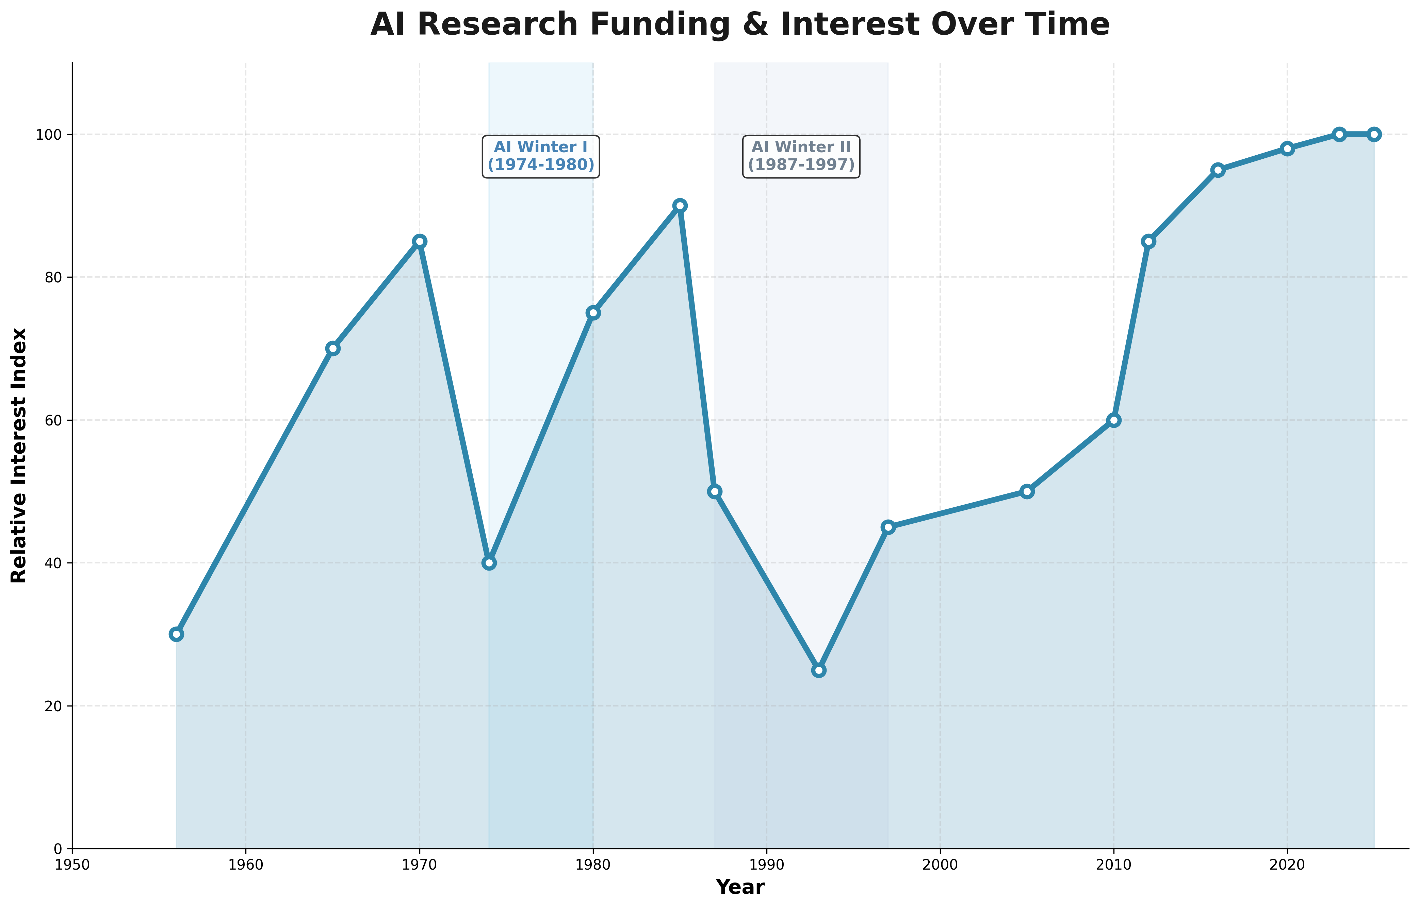
AI发展史
AI寒冬
专家系统的短暂辉煌证明了AI的实用价值，但两次AI寒冬接踵而至，直到Deep Blue战胜卡斯帕罗夫，才重燃公众信心。
两次寒冬
Deep Blue
第一次寒冬：计算能力不足，DARPA削减预算，组合爆炸难题无解。
第二次寒冬：专家系统维护成本高，LISP硬件市场崩溃，第五代计划落空。

Slide 9
04
FOUR
PART FOUR
机器学习时代
1997–2012年，AI从人工规则转向数据驱动，完成范式革命。SVM、随机森林、DBN等关键技术相继突破。
Netflix推荐系统与IBM Watson成为标志性应用，为深度学习全面复兴奠定坚实基础。

Slide 10
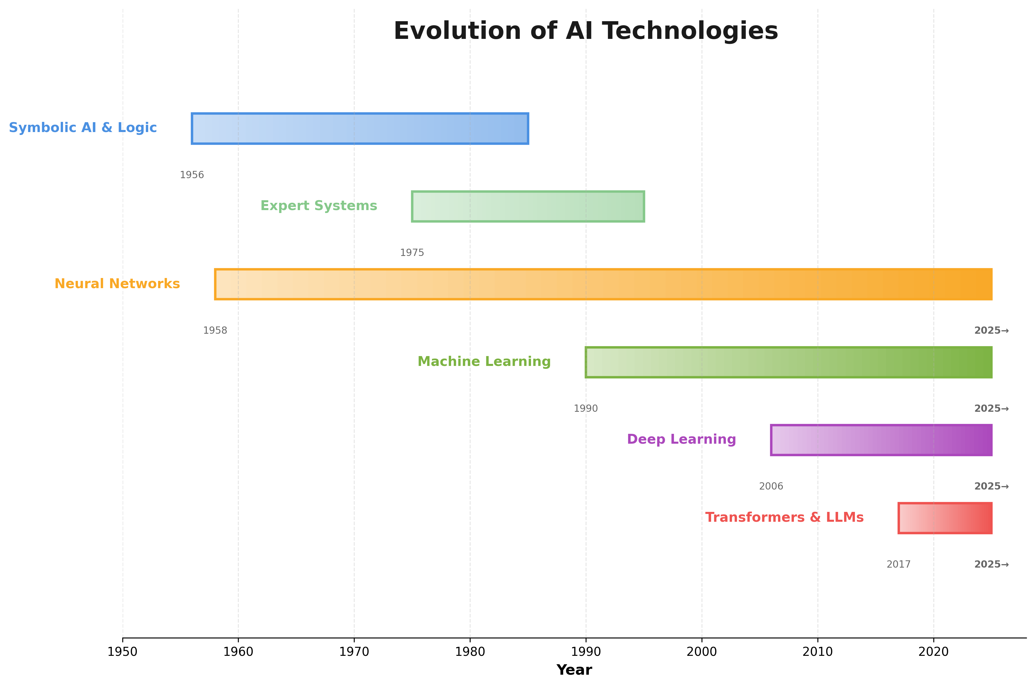
范式革命：从手工编码规则转向数据驱动学习，机器自主从数据中学习成为新范式。
关键突破：SVM高维分类、随机森林集成学习、深度信念网络逐层预训练。
Netflix协同过滤与IBM Watson赢得Jeopardy!
2011
2006
2001
1997

Slide 11
05
FIVE
PART FIVE
深度学习革命
2012年AlexNet横空出世，开创深度学习黄金时代，神经网络迎来全面胜利。
GAN、ResNet、AlphaGo等里程碑成就接连涌现，推动图像识别与强化学习全面爆发。

Slide 12
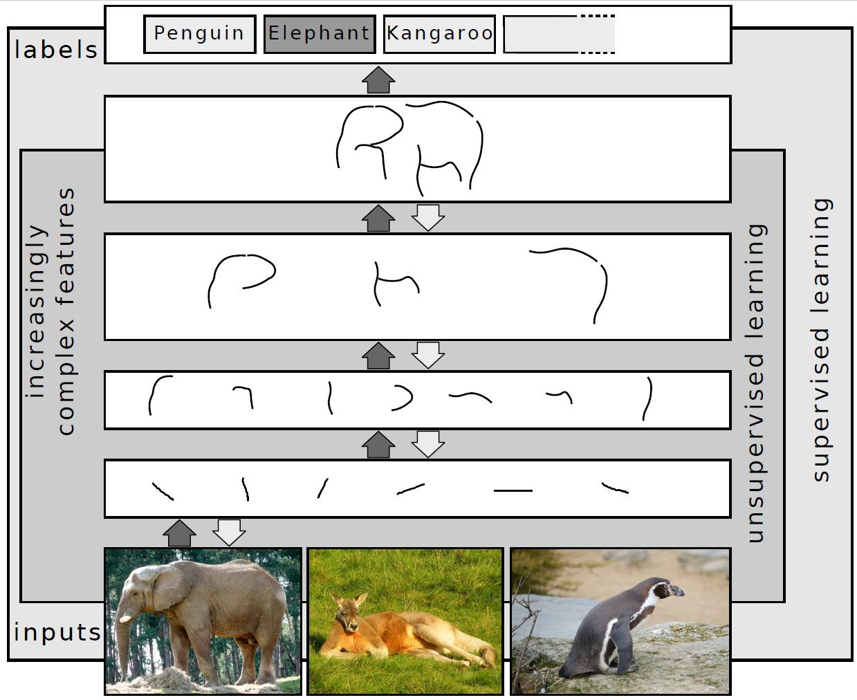
AI发展史
深度学习革命
2012年AlexNet夺冠ImageNet，错误率降至15.3%，深度学习时代到来；此后GAN、ResNet、AlphaGo等相继突破，开启神经网络黄金时代。
AlexNet
黄金时代
AlexNet引入ReLU、Dropout及GPU并行计算，奠定深度学习基础技术框架。
2014年GAN提出，2015年ResNet达152层，2016年AlphaGo战胜李世石。

Slide 13
06
SIX
PART SIX
大语言模型时代
从2017年Transformer架构诞生，到GPT-4等大模型的爆发式演进，通用智能的黎明已然到来。
探索模型规模指数级增长、涌现能力的突破，以及多模态与AI安全等未来前沿方向。

Slide 14
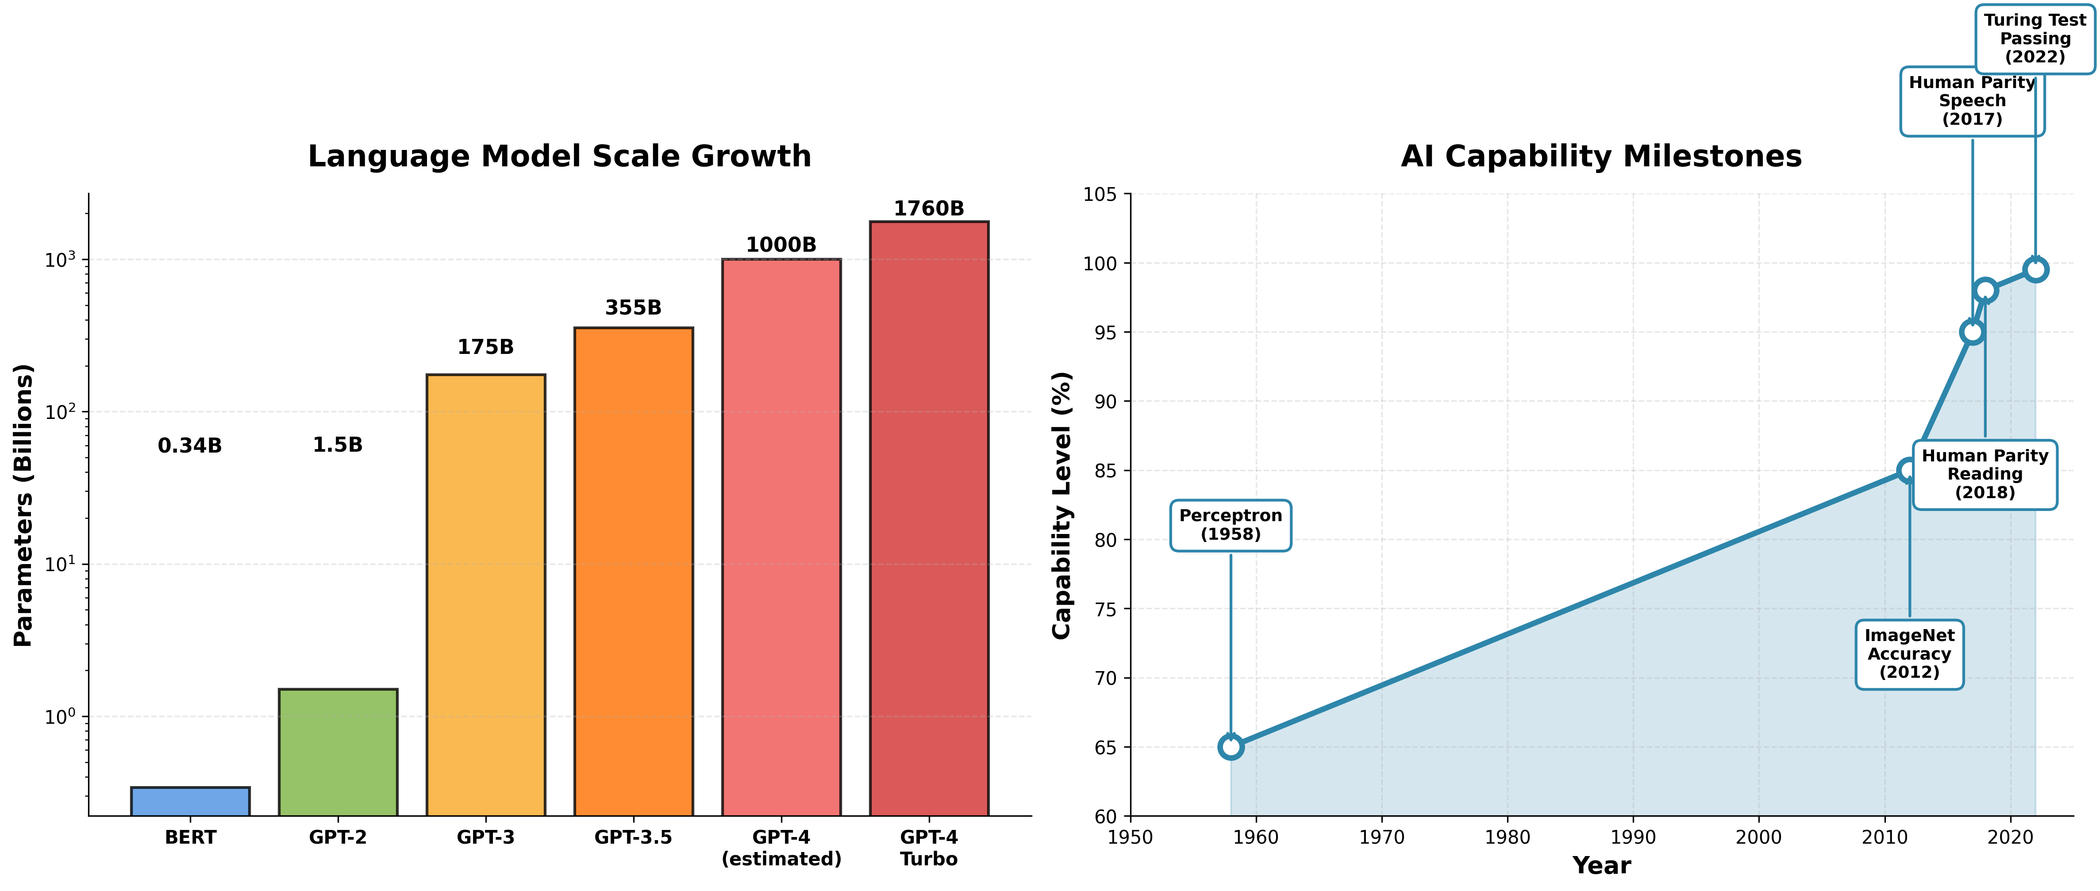
Transformer架构诞生，自注意力机制取代RNN/LSTM，成为现代NLP基础。
GPT-3发布，175B参数，首次涌现few-shot学习能力。
ChatGPT引入RLHF对齐训练；GPT-4具备多模态能力。
2023
2022
2020
2017

Slide 15
AI 发展史
洞见与展望
当大模型规模突破临界点，涌现能力随之而来：思维链推理、上下文学习、指令遵循，AI已从未来的承诺成为现在的现实。
历史教训
未来方向
技术演进三大驱动力：算力、数据、算法
两次AI寒冬：避免过度承诺，跨学科合作是关键

Slide 16
THANK YOU
谢谢观看
AI发展史回顾
感谢您的聆听与参与，希望本次分享对您有所启发。
如有任何问题或交流，欢迎随时与我们联系探讨。
AI
感谢聆听

